Slide 1
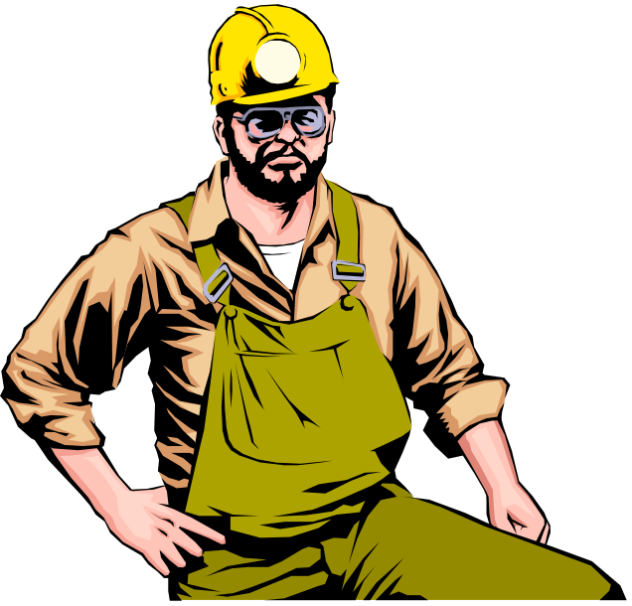

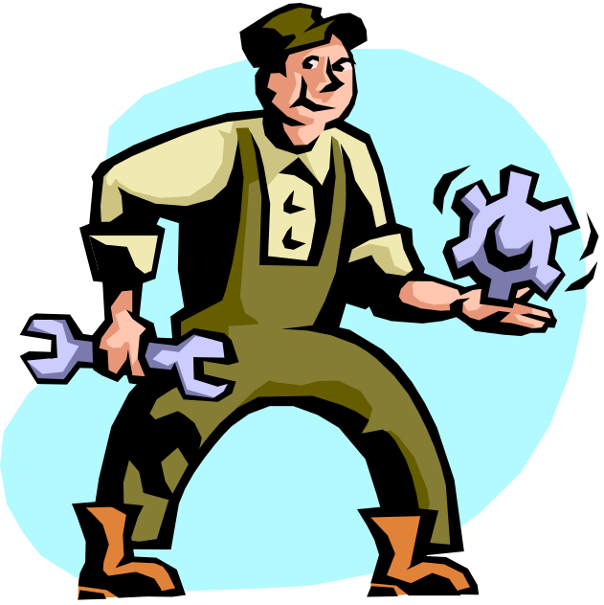
ASPECTOS CONCEPTUALES DE SALUD OCUPACIONAL
D. LUIS SALVATIERRA TELLO
M.D. M.O. M.S.P.

Slide 2
CICLO VITAL HUMANO
PROCESO BIOLÓGICO
DESARROLLO Y CRECIMIENTO PSICO-FÍSICO
PROCESO SOCIAL
DETERIORO FISIOLÓGICO
RIESGOS EN LOS PROCESOS PRODUCTIVOS.
Adolescente
Adulto
Escolar
Proceso de Producción de
Bienes y Servicios
Población
Económicamente
Activa. P.E.A.
Pre-escolar
Recién nacido
Reproducción
Salud
Educación
y Cultura
Obras
Públicas
Vejez
Vida en Útero
Huevo o Cigoto
Alimentos
Viviendas
Fábrica
Recreación y
Deportes
Muerte
PROCESO SALUD-ENFERMEDAD (MORIR)

Slide 3
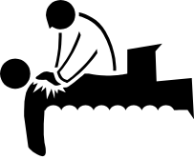
CIRCULO VICIOSO ENTRE PROBREZA Y ENFERMEDAD (HORWITZ)
BAJA PRODUCCIÓN
INSUFICIENTES
SALARIOS.
DEFICIENTE NUTRICIÓN
EDUCACIÓN
VIVIENDA
CALIDAD DE VIDA
ENERGÍA HUMANA DE MUY BAJA CALIDAD.
INVERSIONES CUANTIOSAS EN MEDICINA CURATIVA
INVERSIONES REDUCIDAS EN MEDICINA PREVENTIVA Y SALUD PÚBLICA
ENFERMEDAD

Slide 4


PROBLEMA DE SALUD OCUPACIONAL
ACCIDENTES,
ENFERMEDADES.
DESGASTE
FISIOLÒGICO PRECOZ
DETERIORO EN LA CALIDAD DE LAS CONDICIONES DE VIDA
REDUCCION DE LA VIDA MEDIA DEL TRABAJADOR
ELEVADO COSTO SOCIAL POLITICO ECONOMICO SANITARIO

Slide 5

SALUD OCUPACIONAL
SU DISCIPLINA CENTRAL ES LA MEDICINA DEL TRABAJO, CON LA:
SEGURIDAD DEL TRABAJO
HIGIENE INDUSTRIAL
PROMOCIÓN Y EDUCACIÒN
ERGONOMÌA
PSICOSOCIOLOGÍA LABORAL
ENFERMERÍA OCUPACIONAL
TOXICOLOGÍA
DERECHO LABORAL
DERECHO SANITARIO
HIGIENE AMBIENTAL

Slide 6

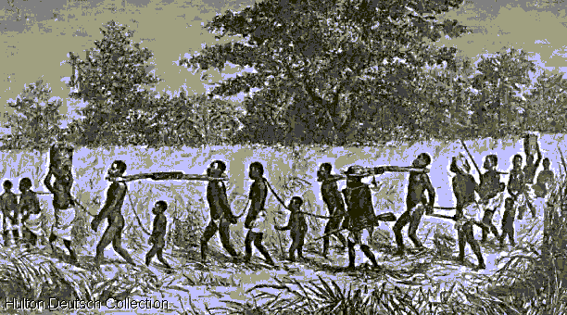
CONCEPTO DE TRABAJO
TRABAJO MANUAL
PLATÓN. (c. 428-c. 347 a.C.)
        OBRAS: DIALOGOS. LA REPÚBLICA.
        FUNDÓ EN ATENAS LA ACADEMIA,
  “SABIO GRIEGO”
  “EL TRABAJO ERA DIGNO DE LOS ESCLAVOS”

Slide 7
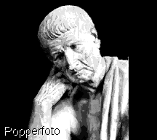
CONCEPTO DE TRABAJO
TRABAJO MANUAL
ARISTÓTELES. (384-322 a.C
  “SABIO GRIEGO”
  ALUMNO DE PLATÓN
  “EL TRABAJO ALEJA AL HOMBRE DE LA VIRTUD”

Slide 8
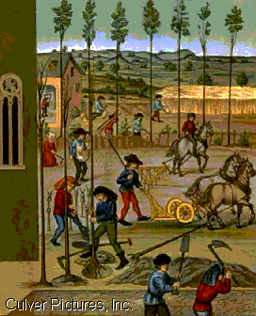
CONCEPTO DE TRABAJO
TRABAJO MANUAL
EDAD MEDIA. (siglo V, a siglo XV.)
“EL TRABAJO ERA UNA ACTIVIDAD SIN NOBLEZA”
    SERVIDUMBRE EN LA EDAD MEDIA
    LOS CAMPESINOS LLAMADOS SIERVOS, PASARON A VIVIR Y TRABAJAR EN UN ÚNICO LUGAR AL SERVICIO DE LOS NOBLES TERRATENIENTES. A LOS QUE LLAMABAN SEÑOR. SE OCUPABAN DE LAS TIERRAS DE SU DUEÑO,, RECIBÍAN A CAMBIO UNA HUMILDE VIVIENDA, UN PEQUEÑO TERRENO ADYACENTE, ALGUNOS ANIMALES DE GRANJA Y PROTECCIÓN ANTE LOS FORAJIDOS Y LOS DEMÁS SEÑORES. LOS SIERVOS DEBÍAN ENTREGAR PARTE DE SU PROPIA COSECHA COMO PAGO Y ESTABAN SUJETOS A MUCHAS OTRAS OBLIGACIONES E IMPUESTOS.

Slide 9
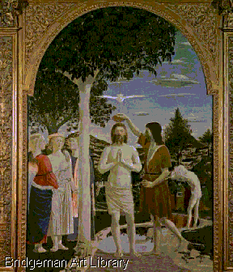
CONCEPTO DE TRABAJO
TRABAJO MANUAL
CRISTIANISMO. VÍA REDENTORA DEL PECADO ORIGINAL . Desde el siglo VI.
“GANARAS EL PAN CON EL SUDOR DE TU FRENTE”
    BAUTISMO DE JESÚS:

Slide 10
CONCEPTO DE TRABAJO
TRABAJO MANUAL
CRISTIANISMO. SANTO TOMÁS .
“EL TRABAJO ES FUENTE LEGITIMA DE LA PROPIEDAD Y LA GANANCIA”

Slide 11



CONCEPTO DE TRABAJO
TECNIFICACIÓN
TRABAJO
ORGANIZACIÓN DEL TRABAJO

Slide 12
ATENCIÓN INTEGRAL DE LA SALUD DE LOS TRABAJADORES
SALUD OCUPACIONAL
CONCEPTO “COMITÉ DE EXPERTOS OPS.OIT.OMS”
PROMOVER Y MANTENER EL MÁS ALTO GRADO DE BIENESTAR FÍSICO MENTAL Y SOCIAL DE LOS TRABAJADORES EN TODAS LAS OCUPACIONES.

Slide 13
ATENCIÓN INTEGRAL DE LA SALUD DE LOS TRABAJADORES
SALUD OCUPACIONAL
CONCEPTO “COMITÉ DE EXPERTOS OPS.OIT.OMS”
PREVENIR TODO DAÑO A LA SALUD CAUSADO POR LAS CONDICIONES DE TRABAJO.
PROTEGERLOS EN SUS EMPLEOS DE RIESGOS POR LA PRESENCIA DE AGENTES PERJUDICIALES A LA SALUD.

Slide 14
EL NACIMIENTO DE LA SALUD OCUPACIONAL SE REMONTA: A LOS ANTIGUOS GRIEGOS DESDE:
PAPIRO DE EBERS (1500 a. de C.) PRIMERAS REFERENCIAS DE SUSTANCIAS QUÍMICAS.
HIPÓCRATES (Siglo V a VI. 400 años a. de Cristo) . ENFERMEDADES DE DISTINTAS ACTIVIDADES.

Slide 15
EL NACIMIENTO DE LA SALUD OCUPACIONAL SE REMONTA: A LOS ANTIGUOS GRIEGOS DESDE:
GALENO (129-d.C. 199) EL MÉDICO MÁS DESTACADO DE LA ANTIGÜEDAD DESPUÉS DE HIPÓCRATES,
PLINIO EL VIEJO (23 a 70 d. de C.) QUIEN DESCRIBE EN SU OBRA “LAS ENFERMEDADES DE LOS ESCLAVOS”. ENFERMEDADES PROPIAS DE ESTE GRUPO SOCIAL. PRIMERO EN SUGERIR EL USO DE MASCARAS PROTECTORAS ANTE EXPOSICIONES OCUPACIONALES.

Slide 16
EL NACIMIENTO DE LA SALUD OCUPACIONAL continuación:
GEORG AGRÍCOLA. Medico 1494-1555.
DEDICA SU LIBRO “DE REMETALLICA – DE LOS METALES” AL ESTUDIO DE LOS ACCIDENTES Y ENFERMEDADES DE LOS QUE EXTRAEN (MINERÍA) Y TRABAJAN METALES (METALURGIA) Y LA FORMA DE EVITARLOS. Y DICE:
“TODO DUEÑO DEBE SER CAPAZ DE CUIDAR A TODOS SUS TRABAJADORES PARA QUE NO CONTRAIGAN ENFERMEDADES A QUE ESTEN MÁS EXPUESTOS QUE OTROS TRABAJADORES EN OTRAS OCUPACIONES. O SI LAS CONTRAEN QUE EL MISMO SEA CAPAZ DE CURARLAS O SE PREOCUPE DE QUE EL MÉDICO LO HAGA.”

Slide 17
EL NACIMIENTO DE LA SALUD OCUPACIONAL continuación:
PARACELSO: SEUDÓNIMO DEL MÉDICO Y QUÍMICO ALEMÁN. THEOPHRASTUS BOMBASTUS VON HOHENHEIM (1493 -1541)
“EL VENENO ESTÁ EN LA DOSIS”.
EN SU LIBRO “SOBRE EL MAL DE LAS MINAS Y OTRAS ENFERMEDADES”. SE OCUPA DE LAS ENFERMEDADES PULMONARES Y DE LAS AFECCIONES DE LOS FUNDIDORES Y METALURGICOS ASI COMO DE LOS QUE LABORAN CON MERCURIO.

Slide 18
EL NACIMIENTO DE LA SALUD OCUPACIONAL continuación:
BERNARDINO RAMAZZINI: 1633-1714
“PADRE DE LA SALUD OCUPACIONAL”
EN SU LIBRO “De Morbis Artificum” o “TRATADO DE LAS ENFERMEDADES DE LOS ARTESANOS”. RAMAZZINI RELACIONABA LAS PATOLOGÍAS DE SUS PACIENTES, PREGUNTÁNDOLES: “¿EN QUÉ TRABAJA UD.? COMO Y CON QUÉ TRABAJA UD?” TRATANDO DE CONOCER ACERCA DE SUS MALES, DE LAS CAUSAS A LAS QUE LOS ATRIBUYEN, DE SUS HÁBITOS Y DE SUS OFICIOS, ASÍ COMO INSPECCIONANDO LOS LUGARES EN QUE TRABAJABAN.
.

Slide 19
SALUD
EXISTE UNA RELACIÓN DIRECTA ENTRE:
CONDICIONES DE VIDA.
CONDICIONES DEL AMBIENTE LABORAL.
POLÍTICAS SOCIALES.
POLITICAS SANITARIAS.
Y
SALUD FISICA, MENTAL, SOCIAL Y ECOLOGICA
DE TODO TRABAJADOR.

Slide 20

LAS MEDIDAS PREVENTIVAS EN SALUD Y SEGURIDAD OCUPACIONAL
FACTORES DE RIESGO (DE LA SEGURIDAD. FÍSICOS. QUÍMICOS. BIOLÓGICOS. ERGONÓMICOS. PSICOSOCIALES.)
RIESGOS (POSIBILIDAD DE SUFRIR DAÑO O MOLESTIAS)
PELIGROS,
DAÑOS (HERIDA, DOLOR, MENOSCABO, ETC.)
ALTO
INCIDENTES, ACCIDENTES, ENFERMEDADES LABORALES, RELACIONADAS Y/O AGRAVADAS POR EL TRABAJO.
LESIONES. INCAPACIDAD. SECUELAS. INVALIDEZ. MUERTE
“CURACIÓN. INDEMNIZACIÓN. REHABILITACIÓN. FUNERAL.

Slide 21
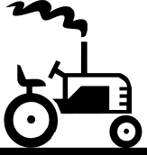

MEDIDAS PREVENTIVAS EN SALUD Y SEGURIDAD OCUPACIONAL
CONTROL DEL RIESGO
SOBRE EL HOMBRE | 1. EXAMEN PRE-OCUPACIONAL. 2. EXAMEN PERÍODICO. 3. PROTECCIÓN PERSONAL 4. PROMOCIÓN Y EDUCACIÓN DE LAS CYMAT.
2. SOBRE EL AGENTE | 1. ELIMINACIÓN DEL AGENTE. 2. MODIFICACIÓN DEL AGENTE. 3. AISLAMIENTO DEL AGENTE. 4. ABATIR CONCENTRACIONES DEL AGENTE.
3. SOBRE EL AMBIENTE. 4. SOBRE EL PROCESO DE TRABAJO | 1. MODIFICAR EL PROCESO DE EXPOSICIÓN. 2. MODIFICAR EL PROCESO DE LA OPERACIÓN. 3. DISMINUIR EL TIEMPO DE FRECUENCIA DE LA EXPOSICIÓN. 4. VIGILANCIA Y CONTROL DE LOS F. De R. INMERSOS EN LOS PROCESOS DE TRABAJO. 5. MEJORA DE LAS CYMAT.

Slide 22
INSTITUCIONES RESPONSABLES DE LA ATENCIÓN DE LOS TRABAJADORES.
MINISTERIO DE SALUD.
-Decreto de Gabinete No. 1 de 1969
(CREACIÓN DEL MINISTERIO DE SALUD).
2. CAJA DEL SEGURO SOCIAL.
LEY 23 DE 1941
(CREACIÓN DE LA CAJA DE SEGURO SOCIAL)
-Decreto de Gabinete No.68 de 1970
(Centraliza la cobertura de Los Riesgos Profesionales en la CSS).
3. MINISTERIO DE TRABAJO.
-Decreto de Gabinete No.2 de 1969
(CREACIÓN DEL MINISTERIO DE TRABAJO).

Slide 23


SALUD OCUPACIONAL
EN 1977 SE CREA EL PROGRAMA DE SALUD OCUPACIONAL DE LA CAJA DEL SEGURO SOCIAL.

Slide 24
ESTE PROGRAMA ESTA CONSTITUIDO POR MULTIPLES DISCIPLINAS
1. MÉDICOS DEL TRABAJO. O EN SALUD OCUPACIONAL.
2.MÉDICOS GENERALES.
3.ENFERMERA ESPECIALISTA DE SALUD OCUPACIONAL
4.ENFERMERA GENERAL
5.TÉCNICO SUPERIOR III. (LIC. SALUD OCUP. INGENIEROS, TECNÓLOGOS INDUSTRIALES, TECNÓLOGOS SANITARIOS, ARQUITECTOS, LICENCIADO DISEÑO DE INTERIORES).

Slide 25
ESTE PROGRAMA ESTA CONSTITUIDO POR EL SIGUIENTE EQUIPO MULTIDISCIPLINARIO
6.TÉCNICOS DE SALUD OCUPAC.
7.CIENTÍSTA PSICO-SOCIO-LABOR.
A.TRABAJADORA SOCIAL
B. PSICÓLOGOS.
C.SOCIÓLOGA.
8. HIGIENISTA AMBIENTAL.
9. QUÍMICOS
10. ERGÓNOMOS
11. EDUCADORES PROF. LICENCIADOS

Slide 26

MUCHAS
GRACIAS
A TODOS

